Slide 1
Prognose von Zeitreihen mit Hilfe von künstlichen neuronalen Netzen am Beispiel von Börsenprognosen
Vortrag zur Seminararbeit
Fach: Softcomputing
Dozent: Prof. Dr. Reinhard Eck
Vorgelegt von:
  Sebastian Schötteler
  Benedikt Hofrichter

Slide 2
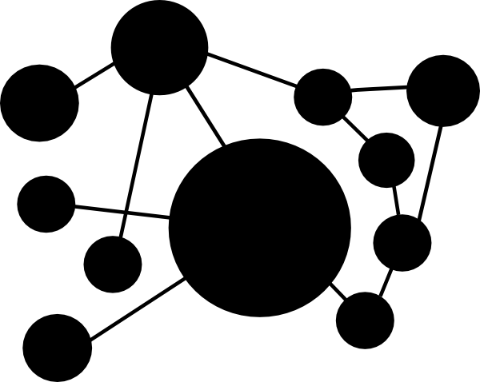
Inhaltsverzeichnis
Motivation
Konzeption der Anwendung
Konzeption des künstlichen neuronalen Netzes
Umsetzung der Anwendung
Umsetzung des künstlichen neuronalen Netzes
Livedemonstration der Anwendung
Analyse
Fazit

Slide 3
Inhaltsverzeichnis
Motivation
Konzeption der Anwendung
Konzeption des künstlichen neuronalen Netzes
Umsetzung der Anwendung
Umsetzung des künstlichen neuronalen Netzes
Livedemonstration der Anwendung
Analyse
Fazit

Slide 4
Motivation
Künstliche neuronale Netze als Hilfsmittel zur Prognose:
  Therapieverläufen in der Medizin
  Arbeitslosenzahlen auf dem Arbeitsmarkt
  Börsenkursen
Besonderheit:
  Fähigkeit, nichtlineare Zusammenhänge zu erkennen.
  Prognostiziert objektiv und vorurteilsfrei.

Slide 5
Motivation
Zweck der Seminararbeit:
  Erstellung einer Anwendung zur Prognose von Börsenkursen mittels KNN.
    Fokus : Erlangen eines Grundverständnisses über Prognosen mittels KNN.
    Präzision der Prognosen sollte jedoch nicht vernachlässigt werden.
Die Anwendung soll in der Lage sein...
  …den zukünftigen Kurs verschiedener Börsen prognostizieren zu können.
  …eine genaue statistische Analyse der Prognose liefern.

Slide 6
Inhaltsverzeichnis
Motivation
Konzeption der Anwendung
Konzeption des künstlichen neuronalen Netzes
Umsetzung der Anwendung
Umsetzung des künstlichen neuronalen Netzes
Vorstellung des Oberfläche
Analyse
Fazit

Slide 7
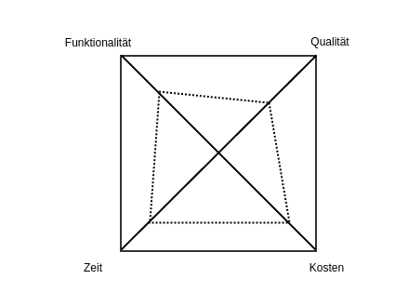
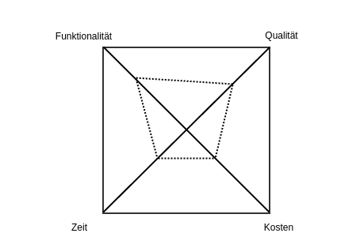
Konzeption der Anwendung
Entscheidungsfaktoren
  Integrationsfähigkeit
  Abstraktionsfähigkeit
  Skalierbarkeit
  Kosten
  Schnittstellen

Slide 8
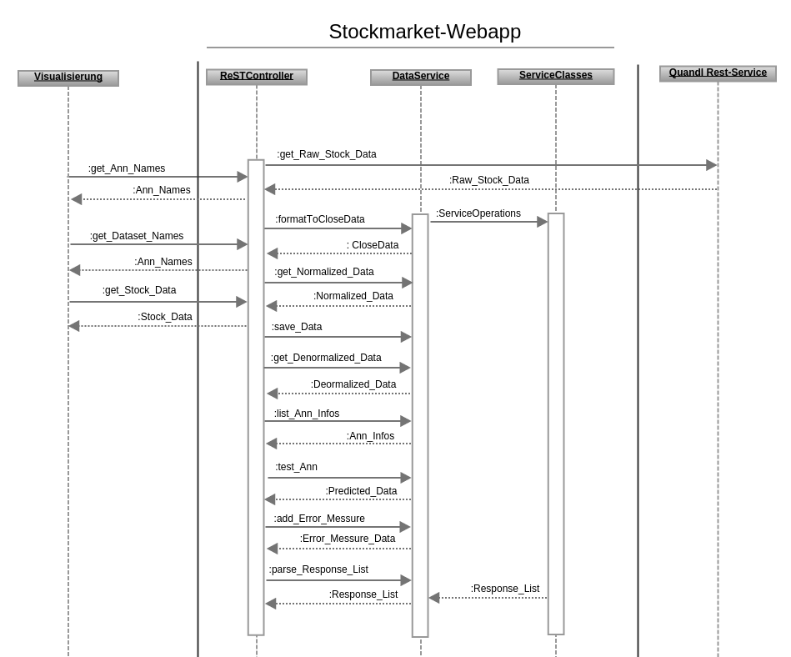
Konzeption der Anwendung

Slide 9
Konzeption der Anwendung
Grundidee der Architektur
  Anwendung besteht aus zwei Modulen
  Anwendungslandschaft aus drei Modulen
  Strikte Trennung zwischen Komponenten
  Restful Kommunikation
  Visualisierung (Client)
  Stockmarket-Webapp (Client / Server)
  Quandl-API (Server)

Slide 10

Konzeption der Anwendung
Rest-Kommunikation
  Adressierbarkeit
  Variierende Repräsentationen
  Zustandslosigkeit
  Zustandsloses Protokoll

Slide 11
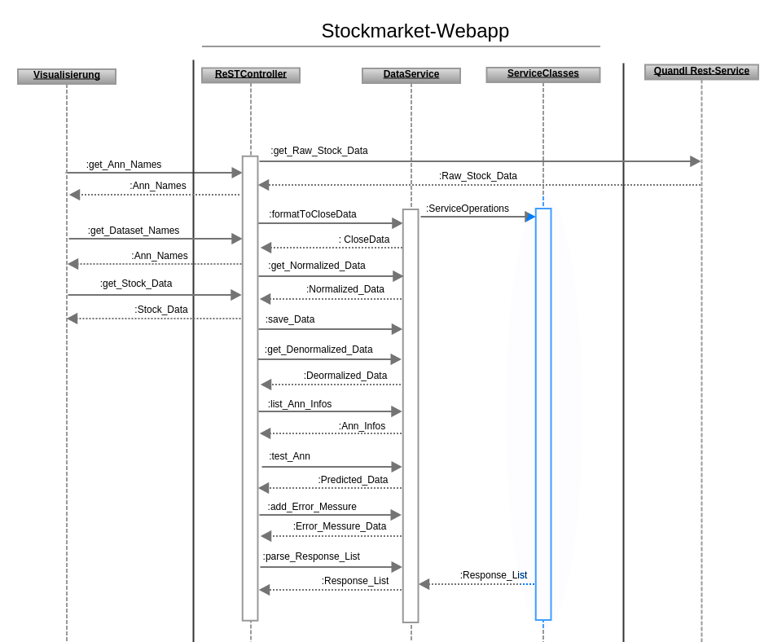
Konzeption der Anwendung

Slide 12
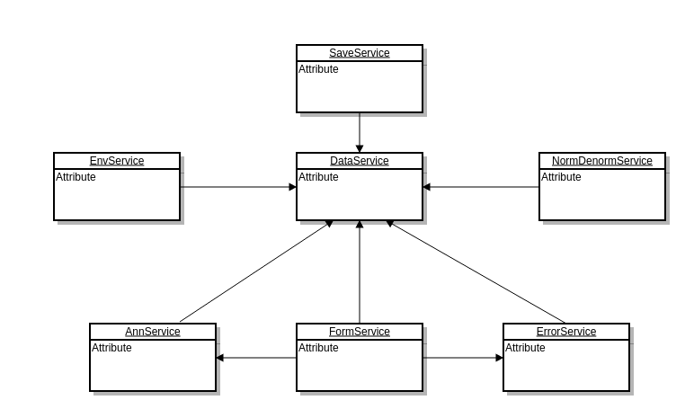
Konzeption der Anwendung

Slide 13
Inhaltsverzeichnis
Motivation
Konzeption der Anwendung
Konzeption des künstlichen neuronalen Netzes
Umsetzung der Anwendung
Umsetzung des künstlichen neuronalen Netzes
Livedemonstration der Anwendung
Analyse
Fazit

Slide 14
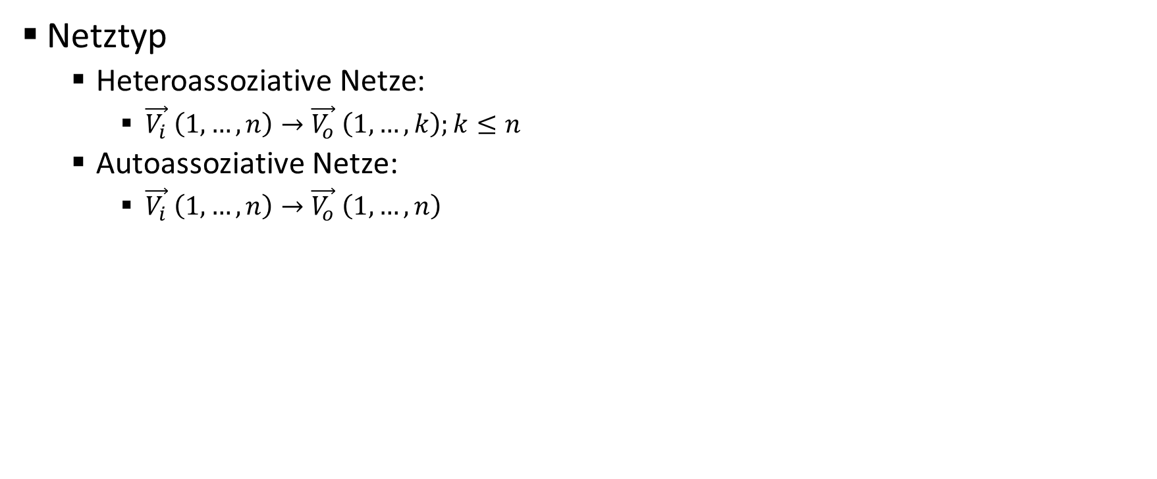
Konzeption des künstlichen neuronalen Netzes
Netztyp
  Heteroassoziative Netze :
    $\vec{V_{i}} \left(1,…,n\right)→\vec{V_{o}} \left(1,…,k\right);k≤n$
  Autoassoziative Netze:
    $\vec{V_{i}} \left(1,…,n\right)→\vec{V_{o}} \left(1,…,n\right)$
Heteroassoziative Netze | Autoassoziative Netze
Adaline | Hopfield-Netze
Madaline | Boltzmann-Maschine
Perzeptron
Multilayerperzeptron

Slide 15
Konzeption des künstlichen neuronalen Netzes
Netztyp
  Wir bilden einen Eingabevektor auf einen skalaren Wert ab.
Heteroassoziative Netze | Autoassoziative Netze
Adaline | Hopfield-Netze
Madaline | Boltzmann-Maschine
Perzeptron
Multilayerperzeptron

Slide 16
Konzeption des künstlichen neuronalen Netzes
Netztyp
  Definition & Theorem zur weiteren Bestimmung des Netztyps
    Definition der linearen Separierbarkeit.
    Beweis der eingeschränkten Fähigkeit von einschichtigen neuronalen Netzen.
    Konvergenz-Theorem von Rosenblatt & Theorem der universellen Approximation.
Heteroassoziative Netze | Autoassoziative Netze
Adaline | Hopfield-Netze
Madaline | Boltzmann-Maschine
Perzeptron
Multilayerperzeptron
?

Slide 17
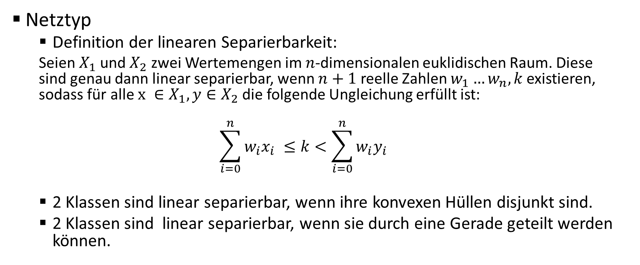
Konzeption des künstlichen neuronalen Netzes
Netztyp
  Definition der linearen Separierbarkeit:
  Seien $X_{1}$ und $X_{2}$ zwei Wertemengen im $n$-dimensionalen euklidischen Raum. Diese sind genau dann linear separierbar, wenn $n+1$ reelle Zahlen $w_{1}…w_{n}, k$existieren, sodass für alle $x ∈X_{1},y∈X_{2}$ die folgende Ungleichung erfüllt ist:
  $$\sum_{i=0}^{n}{w_{i}x_{i}} ≤k<\sum_{i=0}^{n}{w_{i}y_{i}}$$
  2 Klassen sind linear separierbar, wenn ihre konvexen Hüllen disjunkt sind.
  2 Klassen sind linear separierbar, wenn sie durch eine Gerade geteilt werden können.

Slide 18
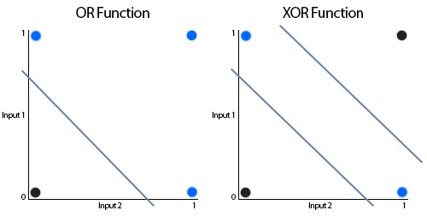
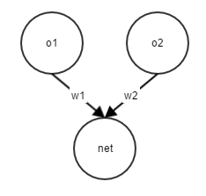
Konzeption des künstlichen neuronalen Netzes
Netztyp
  Einschichtige neuronale Netze können nur linear separierbare Funktionen klassifizieren

Slide 19
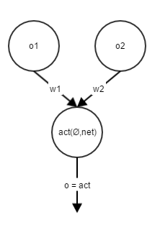
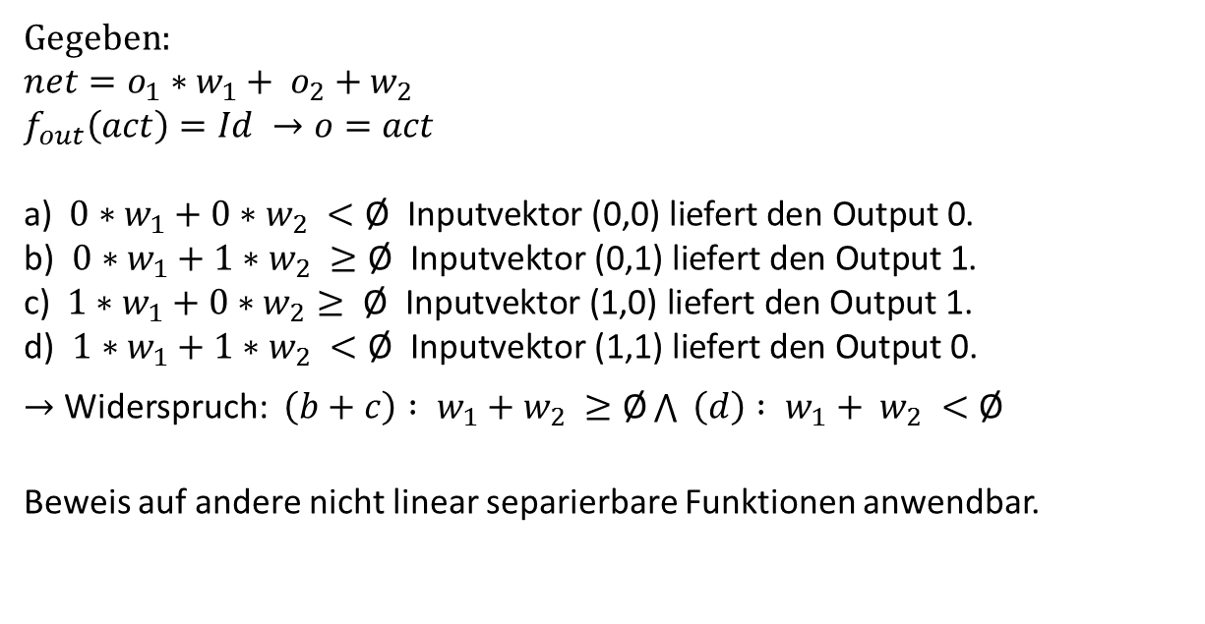
Konzeption des künstlichen neuronalen Netzes
Netztyp
  Kontradiktionsbeweis der eingeschränkten Fähigkeit von einschichtigen neuronalen Netzen beim XOR-Problem nach Minski / Papert:
Gegeben:
$$net=o_{1}∗w_{1}+ o_{2}+w_{2}$$
$$f_{out}\left(act\right)=Id →o=act$$
a) $0∗w_{1}+0∗w_{2} <\text{Ø} \text{Inputvektor}\text{ (0,0) }\text{liefert} \text{den} \text{Output}\text{ 0}$.
b) $0∗w_{1}+1∗w_{2} ≥\text{Ø }\text{Inputvektor}\text{ (0,1) }\text{liefert} \text{den} \text{Output}\text{ 1}$.
c) $1∗w_{1}+0∗w_{2}≥ \text{Ø }\text{Inputvektor}\text{ (1,0) }\text{liefert} \text{den} \text{Output}\text{ 1.}$
d) $1∗w_{1}+1∗w_{2} <\text{Ø }\text{Inputvektor}\text{ (1,1) }\text{liefert} \text{den} \text{Output}\text{ 0.}$
$→$ Widerspruch: $\left(b+c\right) : w_{1}+w_{2} ≥\text{Ø}\bigwedge{ \left(d\right) : w_{1}+ w_{2} <\text{Ø}}$
Beweis auf andere nicht linear separierbare Funktionen anwendbar.
Notes:
An Tafel Beweis führen

Slide 20
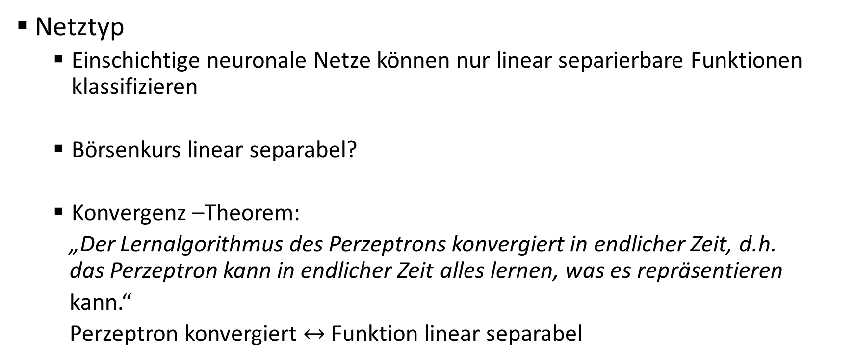
Konzeption des künstlichen neuronalen Netzes
Netztyp
  Einschichtige neuronale Netze können nur linear separierbare Funktionen klassifizieren
  Börsenkurs linear separabel?
  Konvergenz –Theorem:
  „Der Lernalgorithmus des Perzeptrons konvergiert in endlicher Zeit, d.h.
  das Perzeptron kann in endlicher Zeit alles lernen, was es repräsentieren
  kann.“
  Perzeptron konvergiert $↔$ Funktion linear separabel

Slide 21
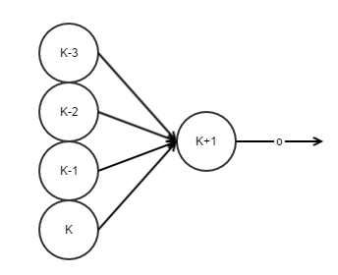
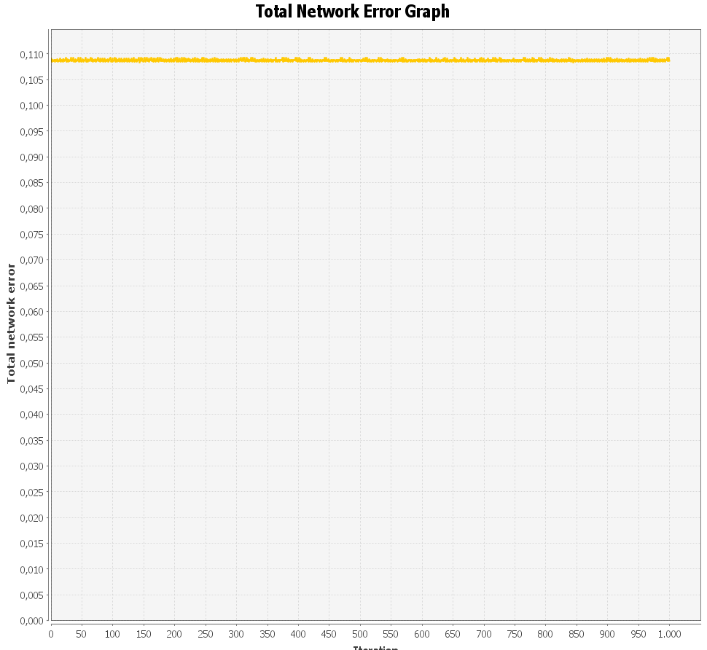
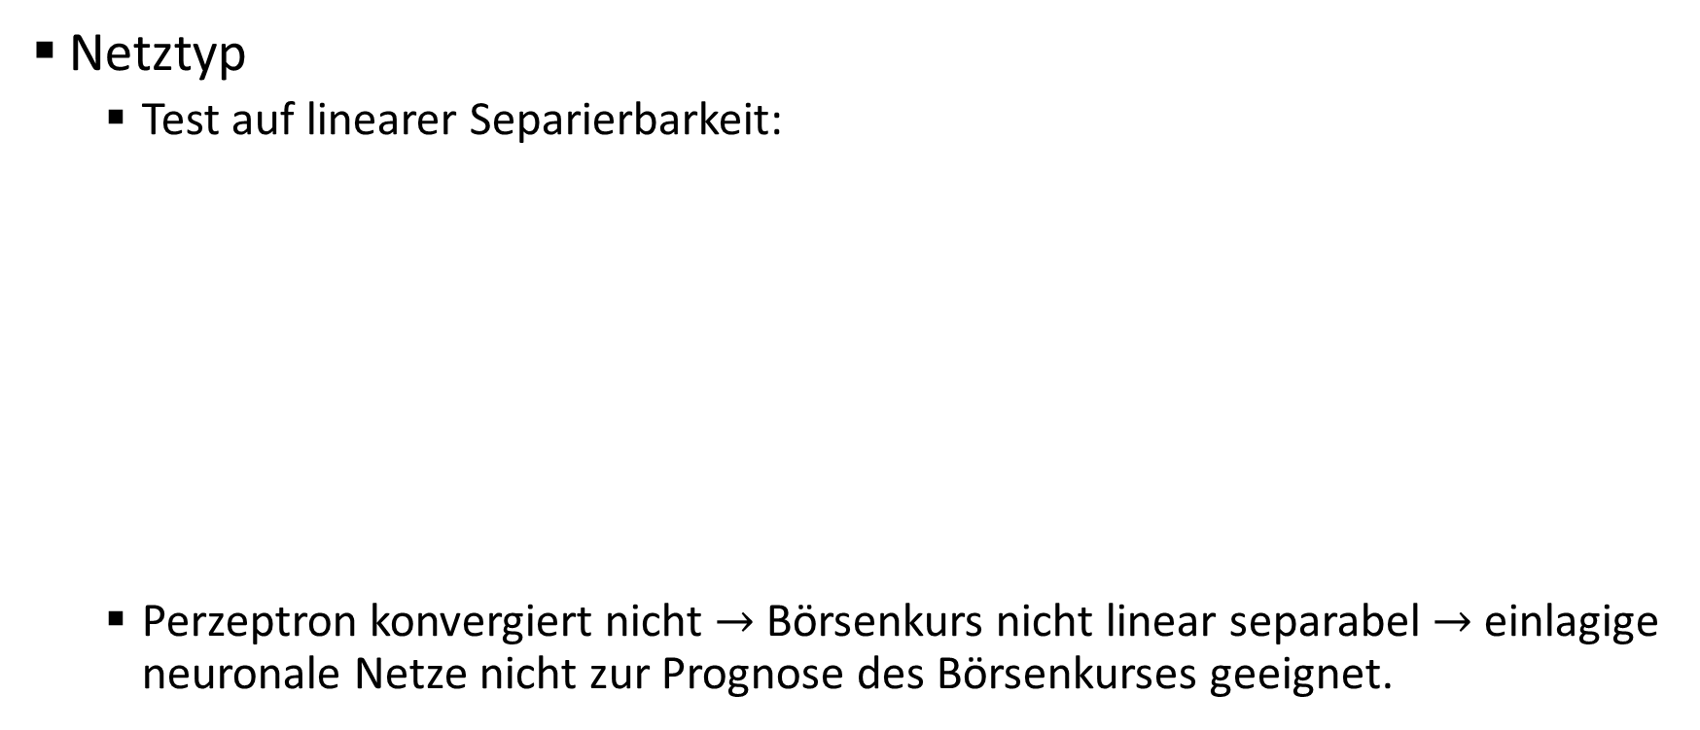
Konzeption des künstlichen neuronalen Netzes
Netztyp
  Test auf linearer Separierbarkeit:
  Perzeptron konvergiert nicht $→$ Börsenkurs nicht linear separabel $→$ einlagige neuronale Netze nicht zur Prognose des Börsenkurses geeignet.

Slide 22
Konzeption des künstlichen neuronalen Netzes
Netztyp
  Ist ein Multylayerperzeptron zur Vorhersage von Börsenprognosen geeignet?
    Theorem der universellen Approximation
Heteroassoziative Netze
Adaline
Madaline
Perzeptron
Multilayerperzeptron

Slide 23
Konzeption des künstlichen neuronalen Netzes
Netztyp
  Ist ein Multilayerperzeptron zur Vorhersage von Börsenprognosen geeignet?
    Theorem der universellen Approximation:
  „Mit Hilfe eines dreischichtigen neuronalen Netzes lassen sich Funktionen
  beliebig genau approximieren.“
    Ein Multilayerperzeptron ist also ein universeller Approximator.
Fazit: Multilayerperzeptron geeignet.

Slide 24
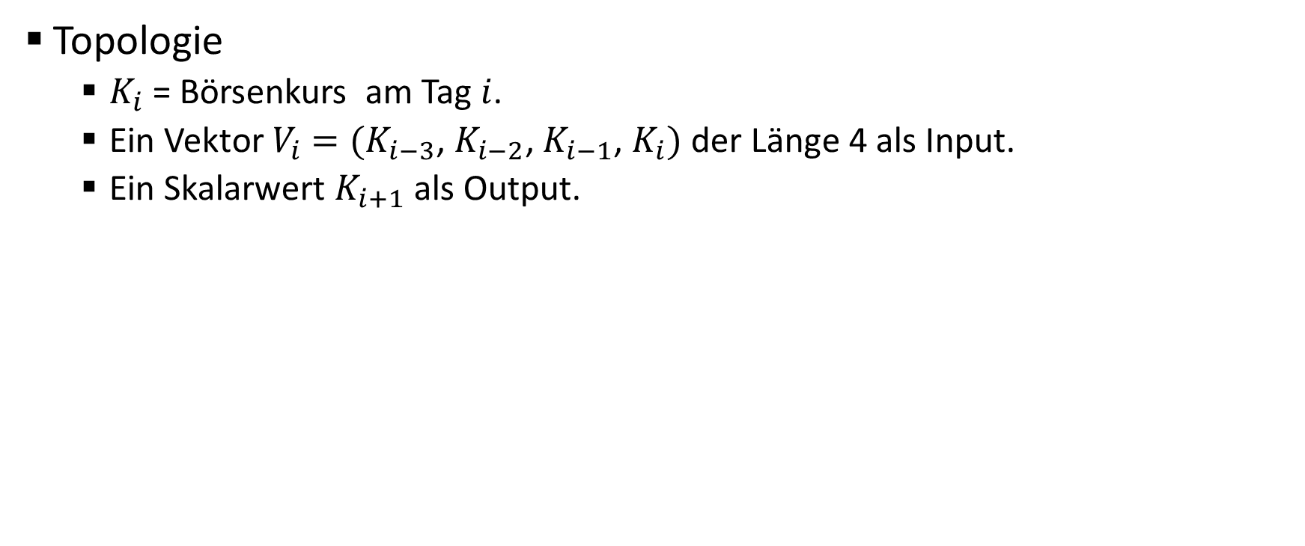
Konzeption des künstlichen neuronalen Netzes
Topologie
  $K_{i}$ = Börsenkurs am Tag $i$.
  Ein Vektor $V_{i}$ $=(K_{i−3}$, $K_{i−2}$, $K_{i−1}$, $K_{i})$der Länge 4 als Input.
  Ein Skalarwert $K_{i+1}$ als Output.

Slide 25
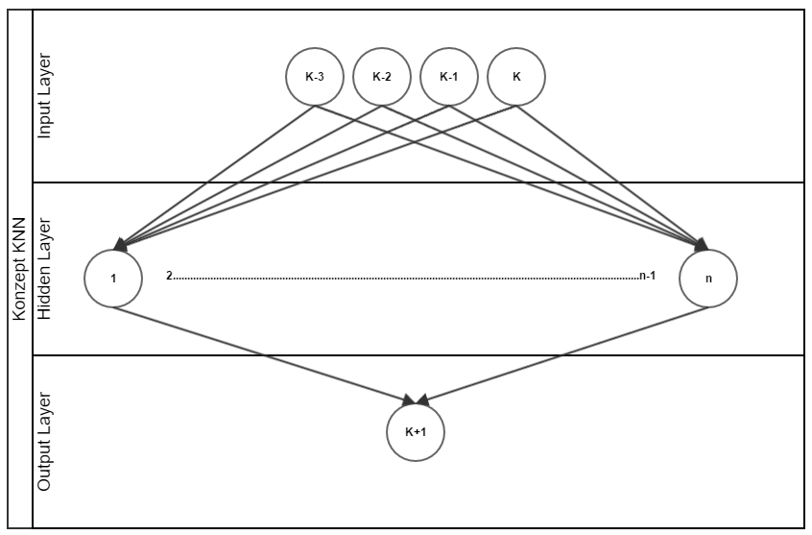
Konzeption des künstlichen neuronalen Netzes
Topologie

Slide 26
Konzeption des künstlichen neuronalen Netzes
Topologie

Slide 27
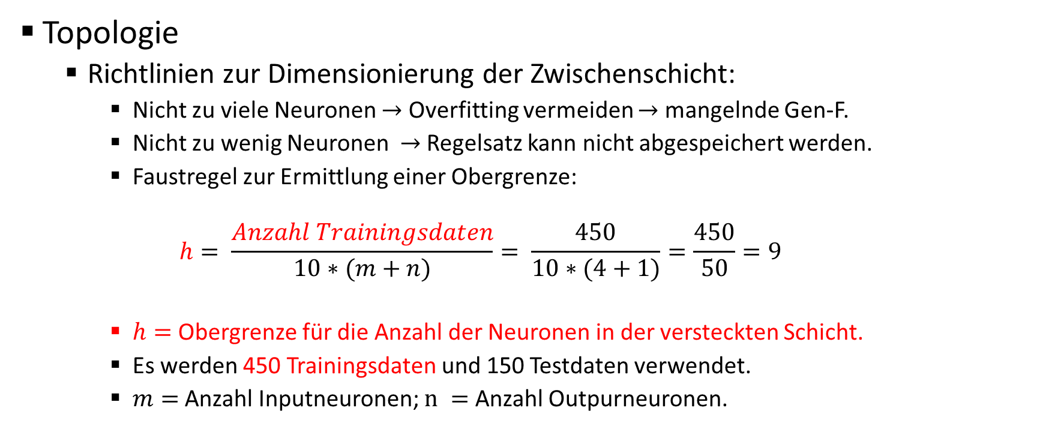
Konzeption des künstlichen neuronalen Netzes
Topologie
  Richtlinien zur Dimensionierung der Zwischenschicht:
    Nicht zu viele Neuronen $→$ Overfitting vermeiden $→$ mangelnde Gen-F.
    Nicht zu wenig Neuronen $→$ Regelsatz kann nicht abgespeichert werden.
    Faustregel zur Ermittlung einer Obergrenze:
    $$h= \frac{Anzahl Trainingsdaten}{10∗(m+n)}= \frac{450}{10∗(4+1)}=\frac{450}{50}=9$$
    $h=$ Obergrenze für die Anzahl der Neuronen in der versteckten Schicht.
    Es werden 450 Trainingsdaten und 150 Testdaten verwendet.
    $m=$ Anzahl Inputneuronen; $n =$ Anzahl Outpurneuronen.
Bieten nur einen Anhaltspunkt
Notes:
Testdaten zur Generalisierungsfähigkeit

Slide 28
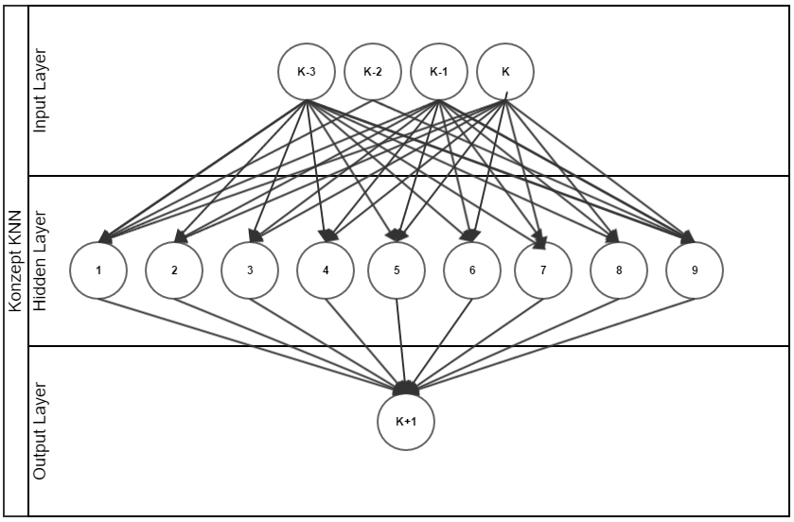
Konzeption des künstlichen neuronalen Netzes
Topologie

Slide 29
Konzeption des künstlichen neuronalen Netzes
Lernverfahren
  Überwachtes Lernen
    Eingabewerte bekannt
    Erwartete Ausgabewerte bekannt
    Tatsächlicher Wert wird mit erwarteten Ausgabewert verglichen.
    Differenz wird gebildet und zum „trainieren“ des Netzes genutzt.
  Bestärkendes Lernen
    Ähnlich wie überwachtes Lernen.
    Anwendbar, wenn keine Ausgabewerte zur Verfügung stehen.
    Netz erhält nur Information ob richtig oder falsch und muss damit trainiert werden.
  Nicht überwachtes Lernen
    Sehr nah am biologischen Vorbild.
    Das Neuronale Netz verändert sich entsprechend den Eingabemustern von selbst.

Slide 30
Konzeption des künstlichen neuronalen Netzes
Lernverfahren
  Überwachtes Lernen
    Eingabewerte bekannt
    Erwartete Ausgabewerte bekannt
    Tatsächlicher Wert wird mit erwarteten Ausgabewert verglichen.
    Differenz wird gebildet und zum „trainieren“ des Netzes genutzt.
  Bestärkendes Lernen
    Ähnlich wie überwachtes Lernen.
    Anwendbar, wenn keine Ausgabewerte zur Verfügung stehen.
    Netz erhält nur Information ob richtig oder falsch und muss damit trainiert werden.
  Nicht überwachtes Lernen
    Sehr nah am biologischen Vorbild.
    Das Neuronale Netz verändert sich entsprechend den Eingabemustern von selbst.

Slide 31
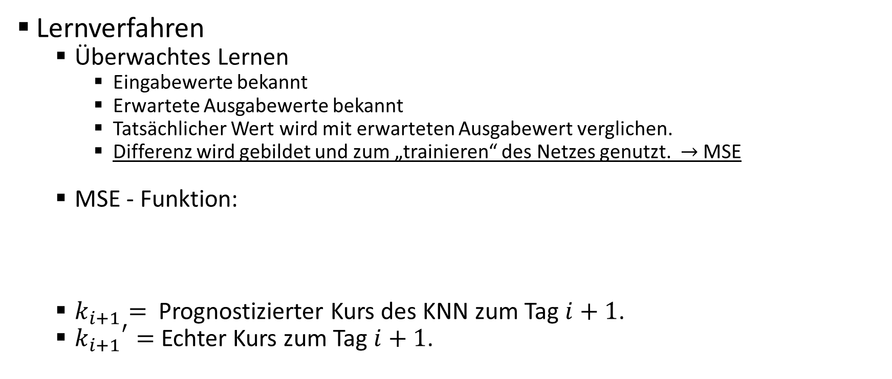
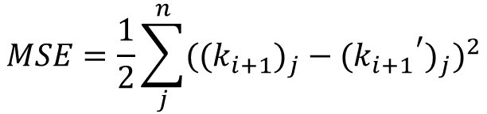
Konzeption des künstlichen neuronalen Netzes
Lernverfahren
  Überwachtes Lernen
    Eingabewerte bekannt
    Erwartete Ausgabewerte bekannt
    Tatsächlicher Wert wird mit erwarteten Ausgabewert verglichen.
    Differenz wird gebildet und zum „trainieren“ des Netzes genutzt. $→$ MSE
  MSE - Funktion:
  $k_{i+1}=$ Prognostizierter Kurs des KNN zum Tag $i+1$.
  ${k_{i+1}}^{′}=$Echter Kurs zum Tag $i+1$.
$$MSE=\frac{1}{2}\sum_{j}^{n}{{(({k_{i+1})}_{j}−{{{(k}_{i+1}}^{′})}_{j})}^{2}}$$

Slide 32
Inhaltsverzeichnis
Motivation
Konzeption der Anwendung
Konzeption des künstlichen neuronalen Netzes
Umsetzung der Anwendung
Umsetzung des künstlichen neuronalen Netzes
Livedemonstration der Anwendung
Analyse
Fazit

Slide 33
Umsetzung der Anwendung
Entwicklung | Laufzeit
Java 8 – JDK 1.8 | Java 8 – JRE 1.8
Tomcat 7.0.64 | Tomcat 7.0.64
Intellij IDE
Linux Mint 17.1
Neuroph-Studio-2.92
Vorteile:
  Betriebssystemunabhängigkeit
  Kontextbasierte Entwicklung
  Neuroph ist eine Java-Anwendung
Fakultät Informatik Sebastian Schötteler & Benedikt Hofrichter
23.12.2015
32

Slide 34
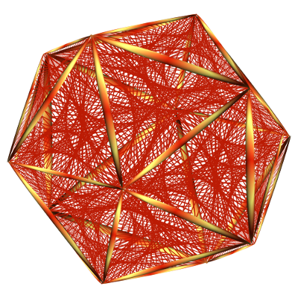
Umsetzung der Anwendung
Frameworks
  Apache Maven
  Spring Boot
  C3js
  Bootstrap

Slide 35

Umsetzung der Anwendung
Apache Maven
  Build-Werkzeug
  Abhängigkeiten-Management (Dependency Management)
  Local und Remote Repositories
  Maven-Build-Lifecycle
  Anwendungspezifisches Management definiert das Project Object Model (POM.xml)
  Alternativen sind Apache Ant und Gradle
  Vorteile: Skalierbarkeit, Komplexitätsverringerung ...

Slide 36
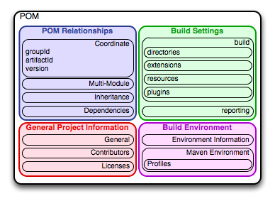
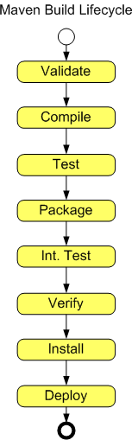
Umsetzung der Anwendung

Slide 37

Umsetzung der Anwendung
Spring Boot
  Umsetzung des Spring Frameworks
  Besseres Code Management
    Vermeidung von Boiler Plate Code
    Elementare Bestandteile
        Abhängigkeitsinjizierung (Dependency Injection)
        Annotationen

Slide 38
Umsetzung der Anwendung
Abhängigkeit-Injizierung
  Entwurfsmuster (Software Pattern)
  Ziel: Abhängigkeitsminimierung zwischen Java-Klassen
  Abhängigkeiten werden beim Aufruf übergeben.
  Arten:
      Inversion-of-Control (Spring IoC-Container)
      Konstruktor Injektion
      Setter Injektion

Slide 39
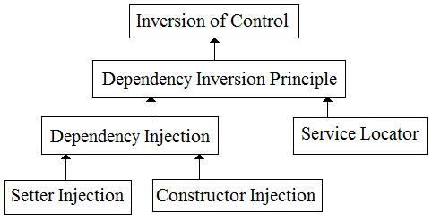
Umsetzung der Anwendung

Slide 40

Umsetzung der Anwendung
Annotationen
  Implementierung von Interface
  Typen:
    Retention.SOURCE – Typen
    Retention.RUNTIME – Typen

Slide 41
Umsetzung der Anwendung
C3js – Power für die Börsencharts
  Basiert auf D3js
  Relativ schlanker Ansatz
  Informationsgehalt kann angemessen dargestellt werden
  Visualisierung aller Diagramme
  Alternativen: D3js, NVD3, CanvasJS, Crossfilter, …

Slide 42

Umsetzung der Anwendung
Bootstrap – CSS Bibliothek
  Entwickelt in CSS, LESS, JavaScript
  Ermöglicht Responsive Design
  Hauptaufgabe: Formatierung des Layouts

Slide 43
Umsetzung der Anwendung
Technologie - Fazit
    Integrationsfähigkeit durch modulare Entwicklung und einheitliche Schnittstellen
    Abstraktionsfähigkeit durch intelligente Frameworks und Entwurfsmuster
    Skalierbarkeit durch Rest-Kommunikation (Abhängigkeit-Injizierung)
    → Nachhaltige Entwicklung

Slide 44
Inhaltsverzeichnis
Motivation
Konzeption der Anwendung
Konzeption des künstlichen neuronalen Netzes
Umsetzung der Anwendung
Umsetzung des künstlichen neuronalen Netzes
Livedemonstration der Anwendung
Analyse
Fazit

Slide 45
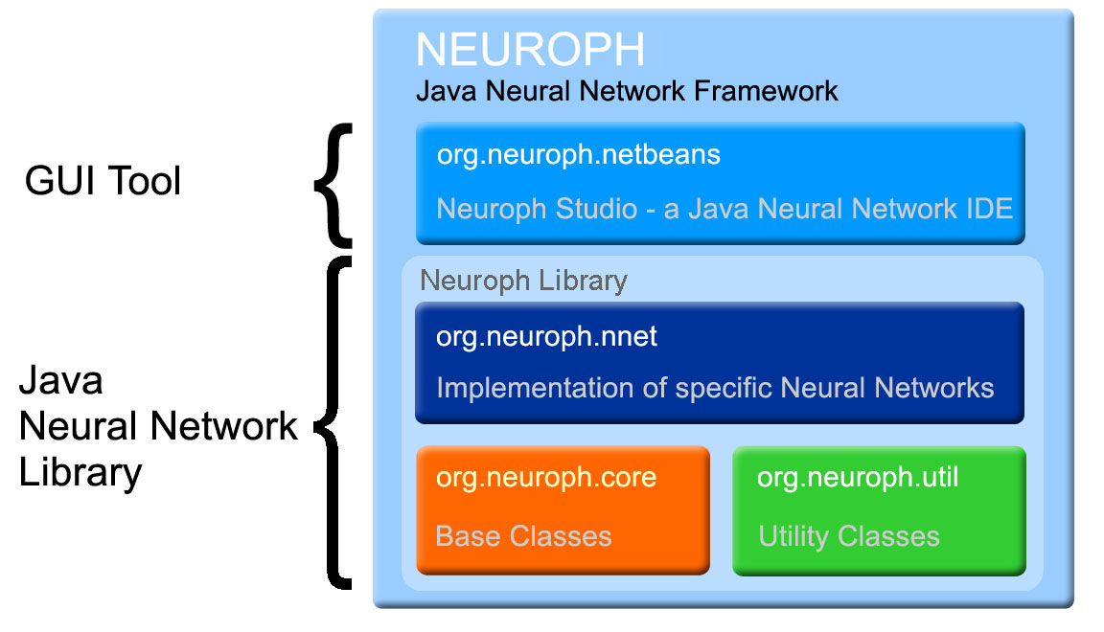

Umsetzung des künstlichen neuronalen Netzes
Umsetzung mit Neuroph Studio

Slide 46
Umsetzung des künstlichen neuronalen Netzes
Startnetz aus der Konzeption
Topologie | 4-9-1
Transferfunktion | Sigmoid
Lernregel | Backpropagation
Lernrate | 0,7

Slide 47
Umsetzung des künstlichen neuronalen Netzes
Topologie
Transferfunktion
Lernregel
Optimierungsprozess
…
4-5-1 (B)
4-9-1 (B)
4-13-1 (B)
…
Sigmoid
Tanh
Backpropagation
M-Backpropagation
R-BP
Jeweils:
5 mal mit je
10.000 Zyklen

Slide 48
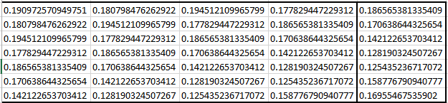

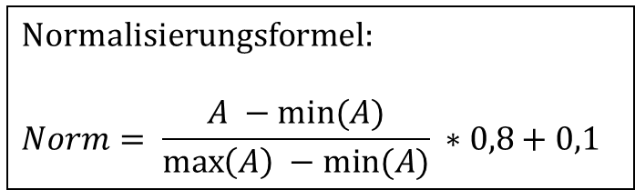




Umsetzung des künstlichen neuronalen Netzes
Datensätze
  Trainingsdatensatz: 450 Daten
  Testdatensatz: 150 Daten
$$k_{i−3}$$
$$k_{i−2}$$
$$k_{i−1}$$
$$k_{i}$$
$$k_{i+1}$$
Normalisierungsformel:
$$Norm= \frac{A −min⁡(A)}{\max\left(A\right) −min⁡(A)} ∗0,8+0,1$$
Inputs
Output

Slide 49
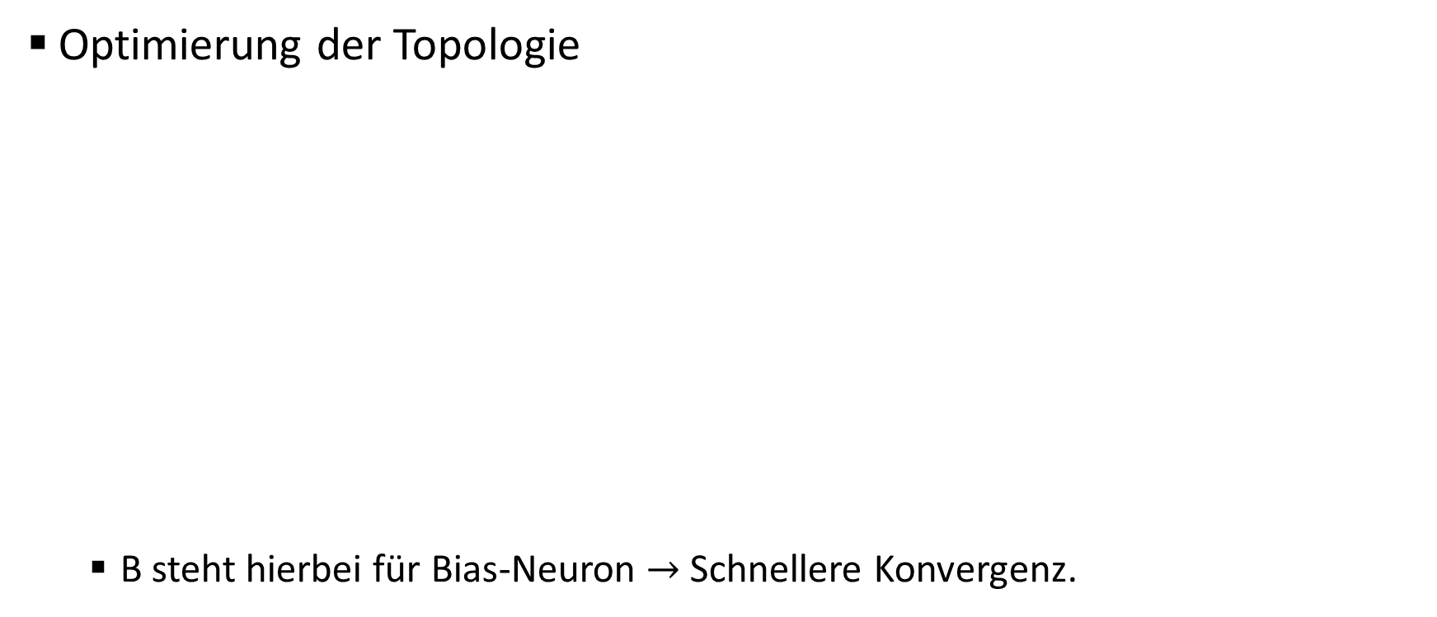
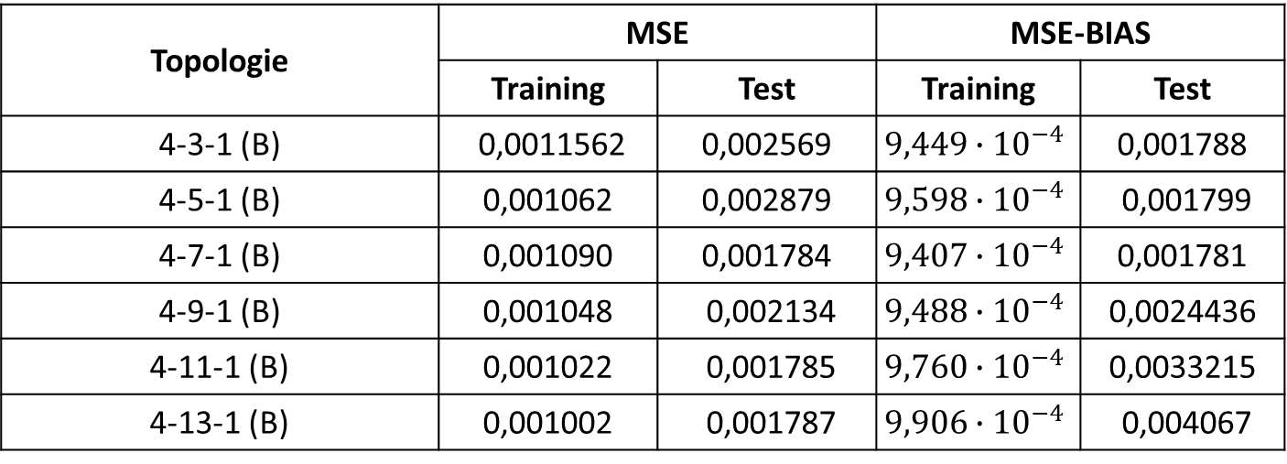
Umsetzung des künstlichen neuronalen Netzes
Optimierung der Topologie
  B steht hierbei für Bias-Neuron $→$ Schnellere Konvergenz.
Topologie | MSE |  | MSE-BIAS
 | Training | Test | Training | Test
4-3-1 (B) | 0,0011562 | 0,002569 | $${9,449∙10}^{−4}$$ | 0,001788
4-5-1 (B) | 0,001062 | 0,002879 | $${9,598∙10}^{−4}$$ | 0,001799
4-7-1 (B) | 0,001090 | 0,001784 | $${9,407∙10}^{−4}$$ | 0,001781
4-9-1 (B) | 0,001048 | 0,002134 | $${9,488∙10}^{−4}$$ | 0,0024436
4-11-1 (B) | 0,001022 | 0,001785 | $${9,760∙10}^{−4}$$ | 0,0033215
4-13-1 (B) | 0,001002 | 0,001787 | $${9,906∙10}^{−4}$$ | 0,004067

Slide 50
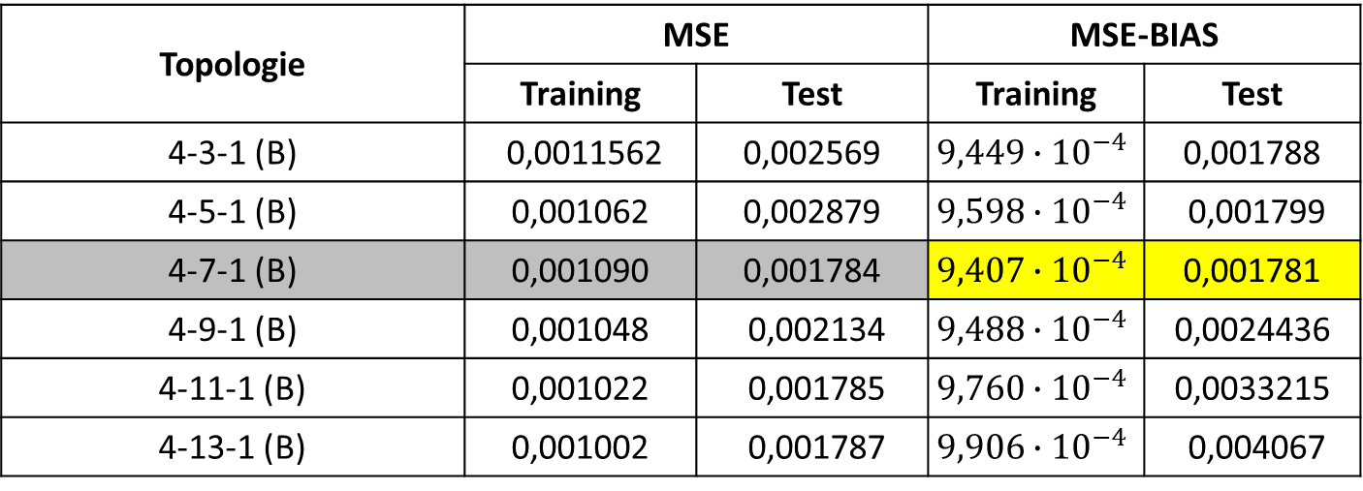
Umsetzung des künstlichen neuronalen Netzes
Optimierung der Topologie
Topologie | MSE |  | MSE-BIAS
 | Training | Test | Training | Test
4-3-1 (B) | 0,0011562 | 0,002569 | $${9,449∙10}^{−4}$$ | 0,001788
4-5-1 (B) | 0,001062 | 0,002879 | $${9,598∙10}^{−4}$$ | 0,001799
4-7-1 (B) | 0,001090 | 0,001784 | $${9,407∙10}^{−4}$$ | 0,001781
4-9-1 (B) | 0,001048 | 0,002134 | $${9,488∙10}^{−4}$$ | 0,0024436
4-11-1 (B) | 0,001022 | 0,001785 | $${9,760∙10}^{−4}$$ | 0,0033215
4-13-1 (B) | 0,001002 | 0,001787 | $${9,906∙10}^{−4}$$ | 0,004067

Slide 51
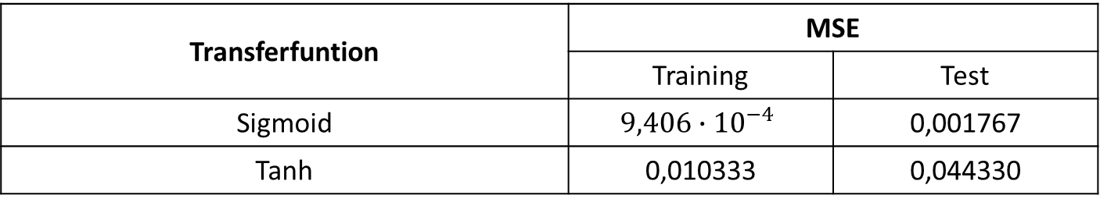
Umsetzung des künstlichen neuronalen Netzes
Optimierung der Transferfunktion
Transferfuntion | MSE
 | Training | Test
Sigmoid | $${9,406∙10}^{−4}$$ | 0,001767
Tanh | 0,010333 | 0,044330

Slide 52
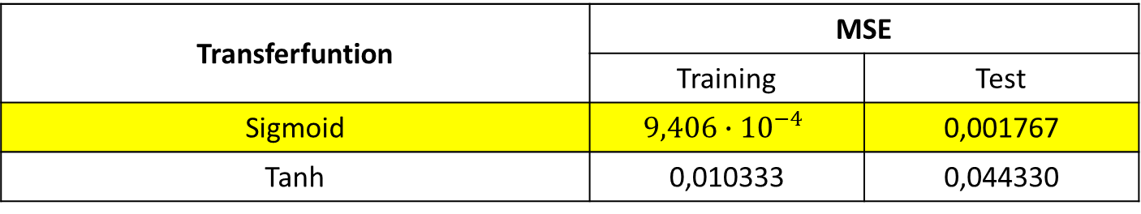
Umsetzung des künstlichen neuronalen Netzes
Optimierung der Transferfunktion
Transferfuntion | MSE
 | Training | Test
Sigmoid | $${9,406∙10}^{−4}$$ | 0,001767
Tanh | 0,010333 | 0,044330

Slide 53
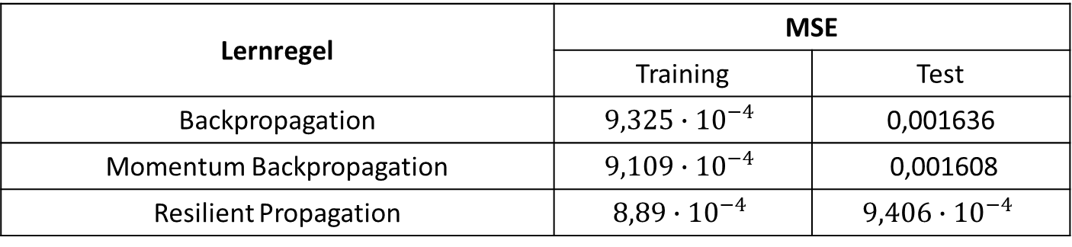
Umsetzung des künstlichen neuronalen Netzes
Optimierung der Lernregel
Lernregel | MSE
 | Training | Test
Backpropagation | $${9,325∙10}^{−4}$$ | 0,001636
Momentum Backpropagation | $${9,109∙10}^{−4}$$ | 0,001608
Resilient Propagation | $${8,89∙10}^{−4}$$ | $${9,406∙10}^{−4}$$

Slide 54
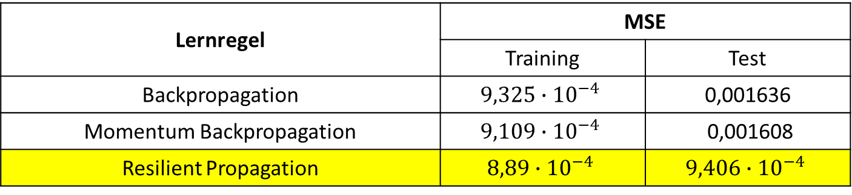
Umsetzung des künstlichen neuronalen Netzes
Optimierung der Lernregel
Lernregel | MSE
 | Training | Test
Backpropagation | $${9,325∙10}^{−4}$$ | 0,001636
Momentum Backpropagation | $${9,109∙10}^{−4}$$ | 0,001608
Resilient Propagation | $${8,89∙10}^{−4}$$ | $${9,406∙10}^{−4}$$

Slide 55
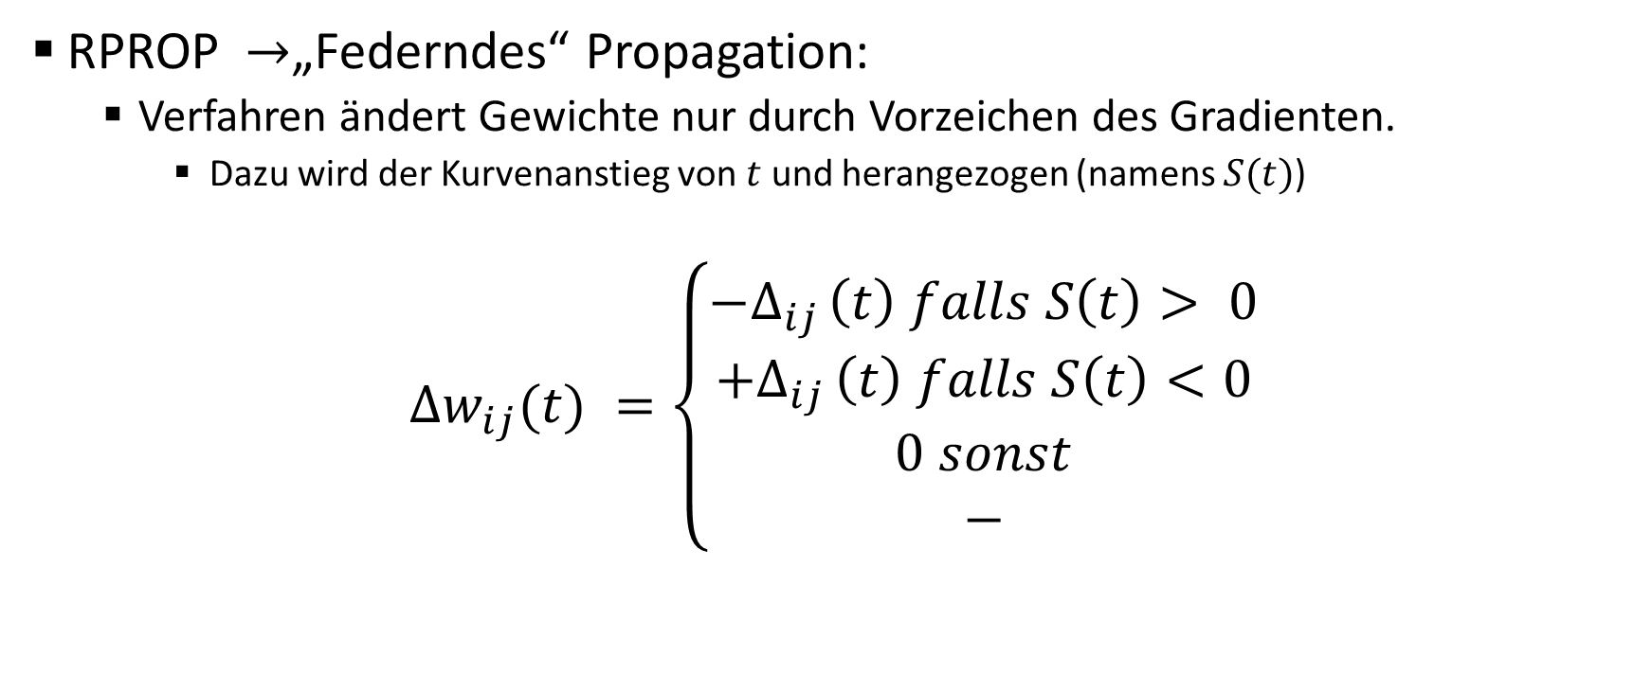
Umsetzung des künstlichen neuronalen Netzes
RPROP $→$„Federndes“ Propagation:
  Verfahren ändert Gewichte nur durch Vorzeichen des Gradienten.
    Dazu wird der Kurvenanstieg von $t$ und herangezogen (namens $S(t)$)
$${∆w}_{ij}(t) =\left\{\begin{aligned}{−∆}_{ij }\left(t\right) falls S\left(t\right)> 0 \\ {+∆}_{ij }\left(t\right) falls S\left(t\right)<0 \\ 0 sonst \\ −\end{aligned}\right.$$
Notes:
=>Anstieg Positiv: Vorzeichen wird umgekippt => Entspricht Schritt in umgekehrter Richtung ( Richtung Minimum)
=>Anstieg Negativ: Vorzeichen bleibt (In Richtung Minimum)
=>Keinen Anstieg: Gewicht passt, Minimum erreicht

Slide 56
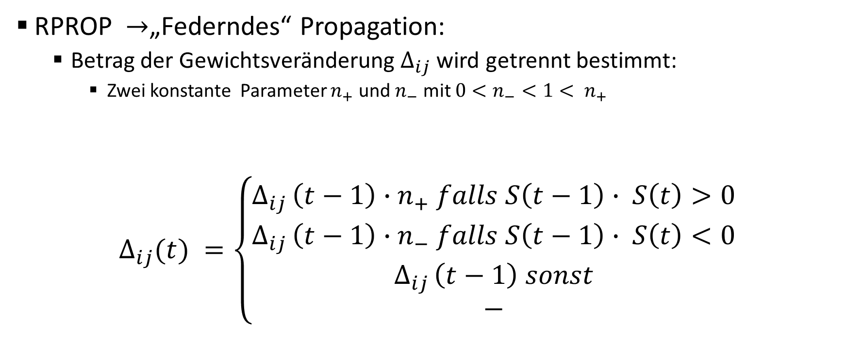
Umsetzung des künstlichen neuronalen Netzes
RPROP $→$„Federndes“ Propagation:
  Betrag der Gewichtsveränderung $∆_{ij}$ wird getrennt bestimmt:
    Zwei konstante Parameter $n_{+}$ und $n_{−}$ mit ${0<n_{−}<1< n}_{+}$
$$∆_{ij}(t) =\left\{\begin{aligned}∆_{ij }\left(t−1\right)∙n_{+} falls S\left(t−1\right)∙ S\left(t\right)>0 \\ ∆_{ij }\left(t−1\right)∙n_{−} falls S\left(t−1\right)∙ S\left(t\right)<0 \\ ∆_{ij }\left(t−1\right) sonst \\ −\end{aligned}\right.$$
Notes:
Schritweite des Betrages der Gewichtsveränderung wird erhöht, wenn Steigung gleich Richtung bleibt (Plateau)
Schitweite des Betrages der Gewichtsveränderung wird verrringert, wenn die Steigung die Richtung wechselt (minima gefunden!)(Oszillation)
Wenn Gradient = 0 => Schrittweite so lassen, damit Gewicht ebenfalls bleibt

Slide 57
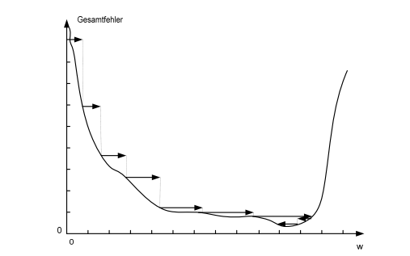
Umsetzung des künstlichen neuronalen Netzes
Notes:
Schreitweite des Betrages der Gewichtsveränderung wird erhöht, wenn der Gradient in der selben Richtung bleibt
Schitweite des Betrages der Gewichtsveränderung wird verrringert, wenn der Gradient die Richtung wechselt (minima gefunden!)
Wenn Gradient = 0 => Schrittweite so lassen, damit Gewicht ebenfalls bleibt

Slide 58
Umsetzung des künstlichen neuronalen Netzes
Resilient Propagation:
  Sehr effizienter Backpropapagation-Algorithmus.
  Verfügt über keine Lernrate.
  Benötigt keinen Momentum-Faktor.
  Ist in der Praxis meistens anderen Lernregeln überlegen.
Notes:
=> Pendelt sich ein!

Slide 59
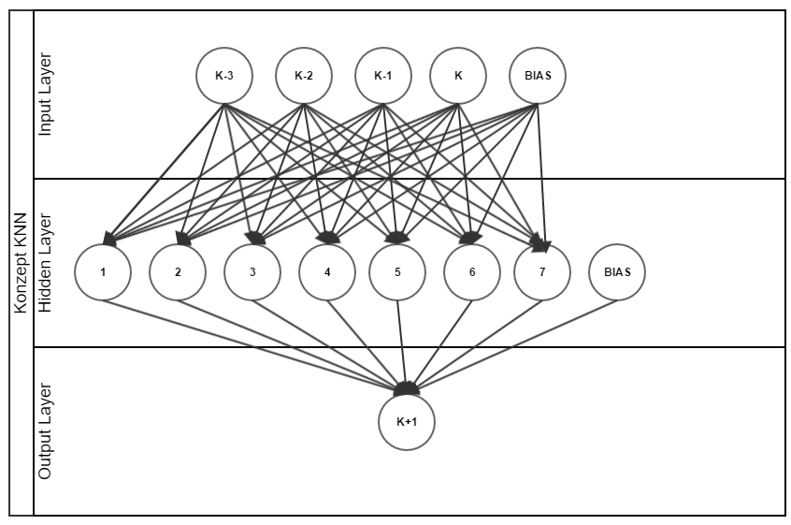
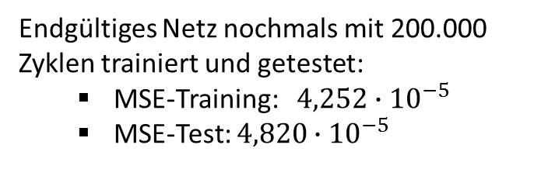
Umsetzung des künstlichen neuronalen Netzes
Endgültiges Netz – DAX
Topologie | 4-7-1 mit BIAS
Transferfunktion | Sigmoid
Lernregel | R-Prop
Endgültiges Netz nochmals mit 200.000 Zyklen trainiert und getestet:
  MSE-Training: ${4,252∙10}^{−5}$
  MSE-Test: ${4,820∙10}^{−5}$

Slide 60
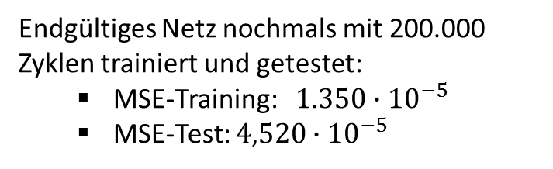
Umsetzung des künstlichen neuronalen Netzes
Analog – Nikkei 225
Topologie | 4-7-1 mit BIAS
Transferfunktion | Sigmoid
Lernregel | R-Prop
Endgültiges Netz nochmals mit 200.000 Zyklen trainiert und getestet:
  MSE-Training: ${1.350∙10}^{−5}$
  MSE-Test: ${4,520∙10}^{−5}$

Slide 61
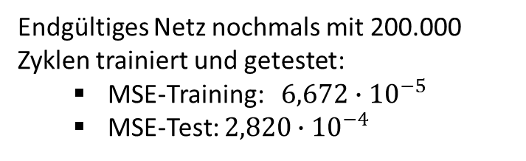
Umsetzung des künstlichen neuronalen Netzes
Analog – Dow Jones
Topologie | 4-7-1 mit BIAS
Transferfunktion | Sigmoid
Lernregel | R-Prop
Endgültiges Netz nochmals mit 200.000 Zyklen trainiert und getestet:
  MSE-Training: ${6,672∙10}^{−5}$
  MSE-Test: ${2,820∙10}^{−4}$

Slide 62
Inhaltsverzeichnis
Motivation
Konzeption der Anwendung
Konzeption des künstlichen neuronalen Netzes
Umsetzung der Anwendung
Umsetzung des künstlichen neuronalen Netzes
Livedemonstration der Anwendung
Analyse
Fazit

Slide 63
Livedemonstration der Anwendung

Slide 64
Inhaltsverzeichnis
Motivation
Konzeption der Anwendung
Konzeption des künstlichen neuronalen Netzes
Umsetzung der Anwendung
Umsetzung des künstlichen neuronalen Netzes
Livedemonstration der Anwendung
Analyse
Fazit

Slide 65
Analyse
Börsencrash 2008
  Zeitraum vom 01.06.2015 bis zum 01.12.2015
Fukushima 2011 (nur Nikkei)
  Zeitraum vom 01.01.2015 bis zum 01.06.2015
Die letzte Jahreshälfte
  Zeitraum vom 01.06.2016 bis zum 01.12.2015

Slide 66
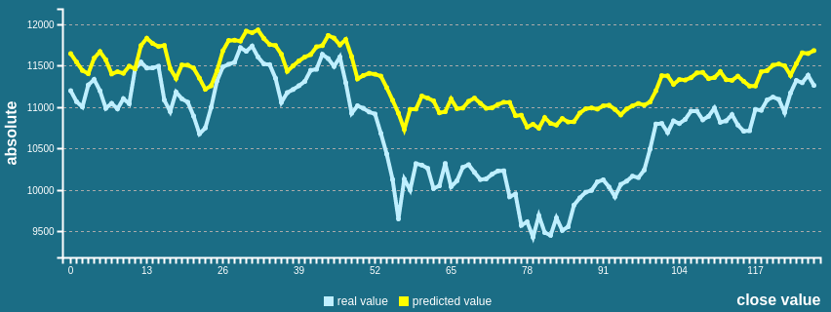
Analyse
Letztes halbes Jahr - DAX

Slide 67
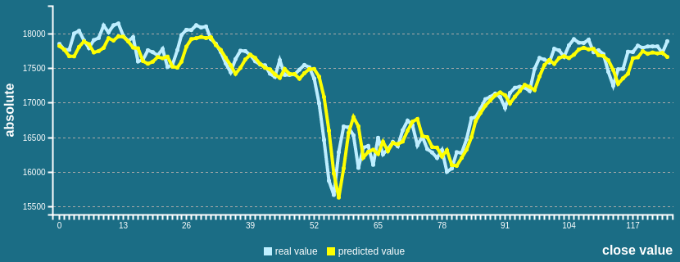
Analyse
Letztes halbes Jahr – Dow Jones

Slide 68
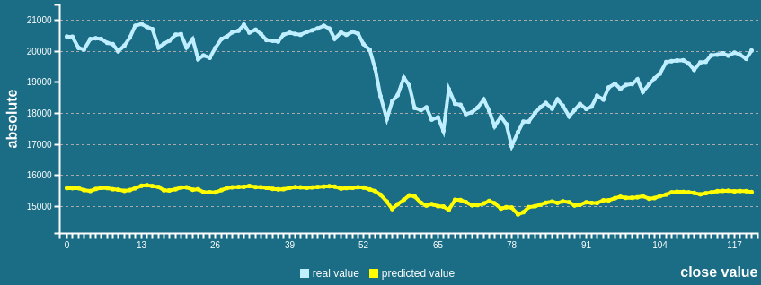
Analyse
Letztes halbes Jahr – Nikkei 225

Slide 69
Analyse
Börsencrash 2008 - DAX

Slide 70
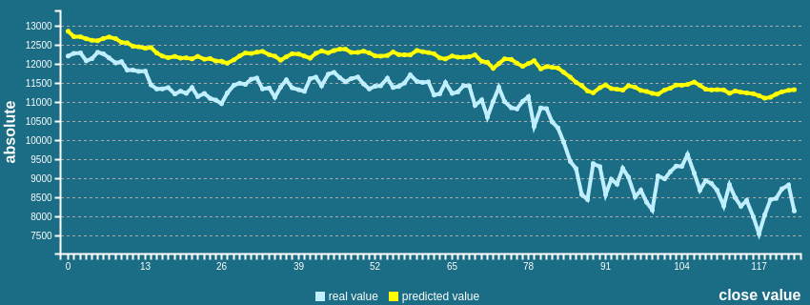
Analyse
Börsencrash 2008 – Dow Jones

Slide 71
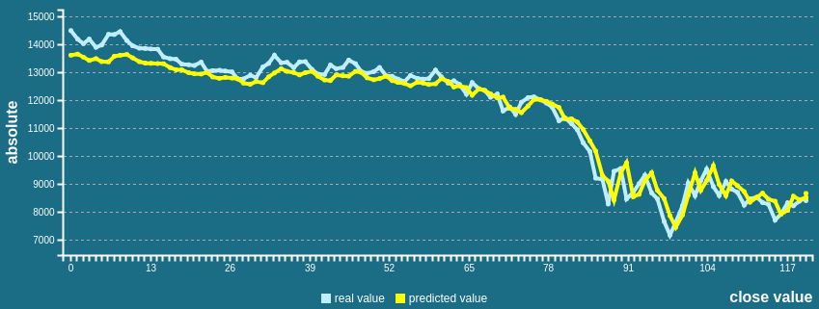
Analyse
Börsencrash 2008 – Nikkei 225

Slide 72
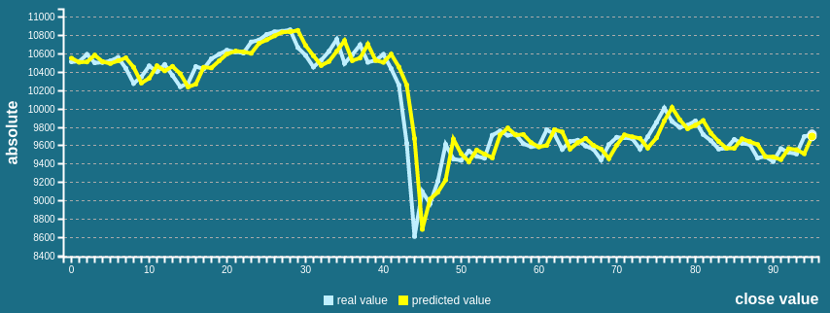
Analyse
Fukushima 2011– Nikkei 225

Slide 73
Inhaltsverzeichnis
Motivation
Konzeption der Anwendung
Konzeption des künstlichen neuronalen Netzes
Umsetzung der Anwendung
Umsetzung des künstlichen neuronalen Netzes
Livedemonstration der Anwendung
Analyse
Fazit

Slide 74
Fazit
Die Prognose von Börsenkursen ist prinzipiell möglich.
Basismodell arbeitet nur mit linearen Zusammenhängen.
  Abgeschottete Welt
  Erweiterung durch nichtlineare Zusammenhänge möglich:
    Leitzins
    Weltereignisse
    Kurse anderer Börsen
Prognosen mit neuronalen Netzen sind umstritten:
  Befürworter: nichtlineare Muster erkennen wertvoll.
  Kritiker: KNN denkt wie ein Mensch macht die gleichen Fehler.

Slide 75
Fazit
KNN als Ergänzung sinnvoll, nicht als alleiniges Prognoseintrument.
Anwendungen dieser Art bereits zahlreich auf dem Markt vorhanden:
  Neuroshell Trader
  Altredo
  …

Slide 76
Präsentationsende…
…Fragen & Diskussion

